Slide 1
PREDICCIÓN DE TENDENCIAS DE COMPRAS
Sonia Angélica Muñoz Sandoval - 2151573
Laura Andrea Rodríguez Mejía - 2191822

Slide 2
SOBRE EL DATASET
El dataset proporciona información detallada sobre diversos clientes, incluyendo ingresos anuales, si tiene hijos, estado civil, gastos en diferentes productos, participación en campañas promocionales, entre otros.

Slide 3
EXPLORACIÓN DATASET
1
2
3
4
Distribución de los datos.
Detección de valores atípicos.
Explorar relaciones entre datos.
Detección de valores faltantes

Slide 4
PRE PROCESAMIENTO DEL DATASET
1
2
3
4
Eliminación de valores faltantes.
Eliminación de columnas innecesarias.
Simplificar categorias y columnas.
Transformación de datos categóricos.

Slide 5
CLASIFICACIÓN
ground truth: 'Response'

Slide 6
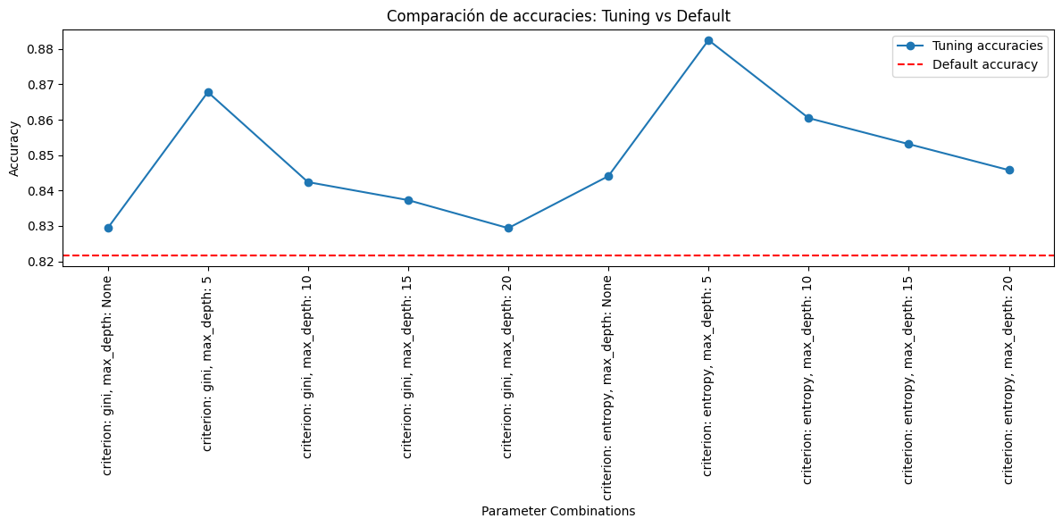
DECISION TREE

Slide 7
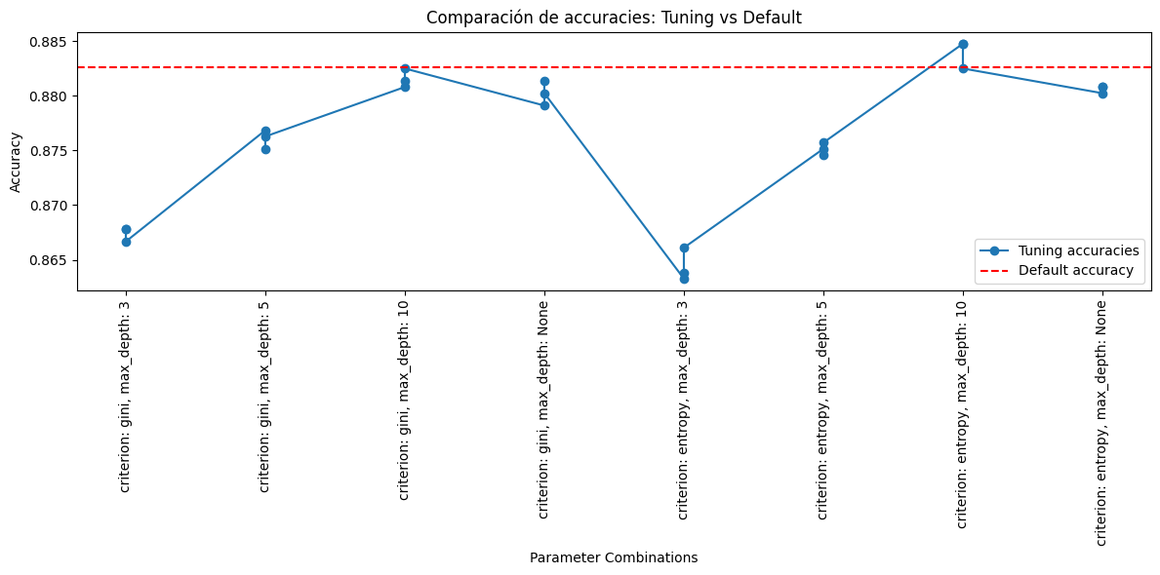
RANDOM FOREST

Slide 8
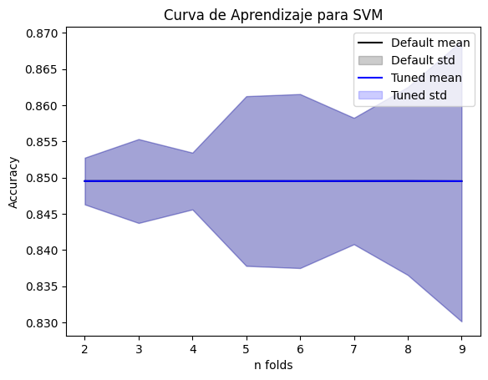
SVM

Slide 9
REGRESIÓN
ground truth: 'Income'

Slide 10
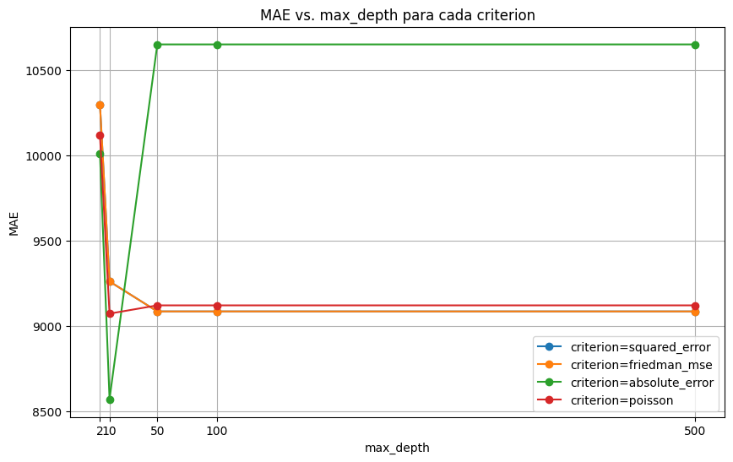
DECISION TREE

Slide 11
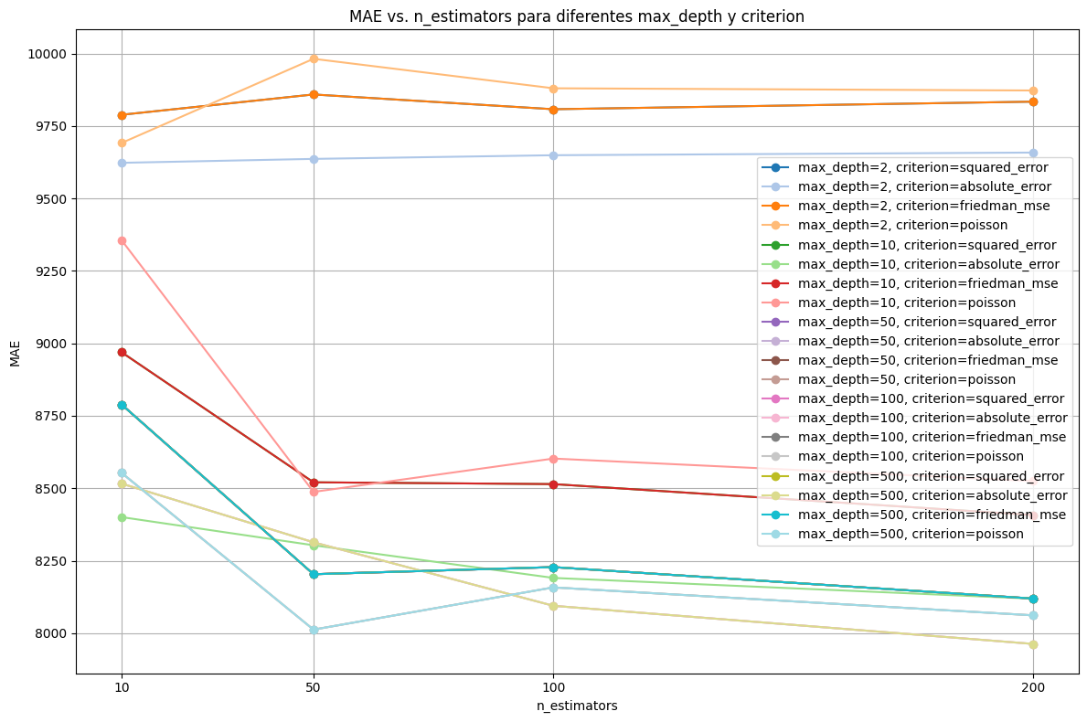
RANDOM FOREST

Slide 12
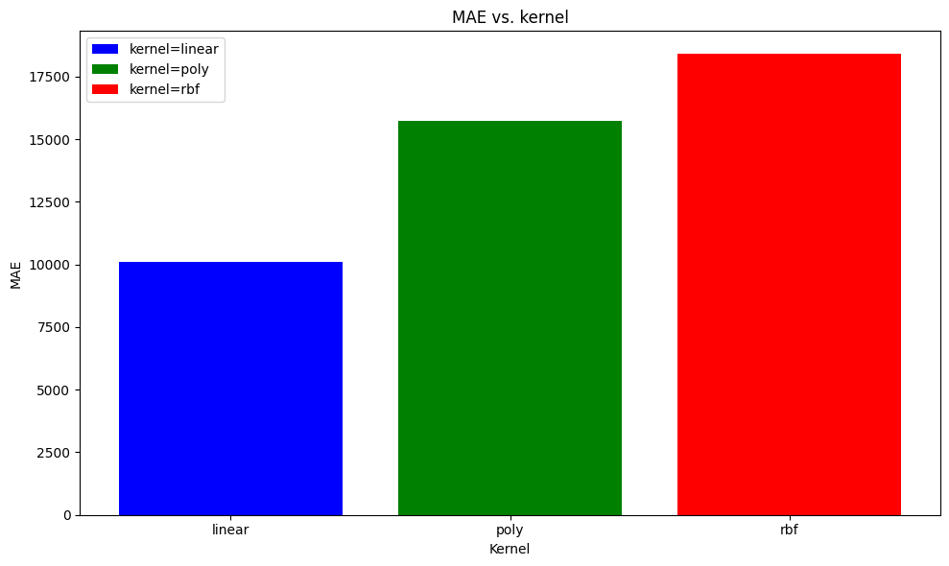
SVM

Slide 13
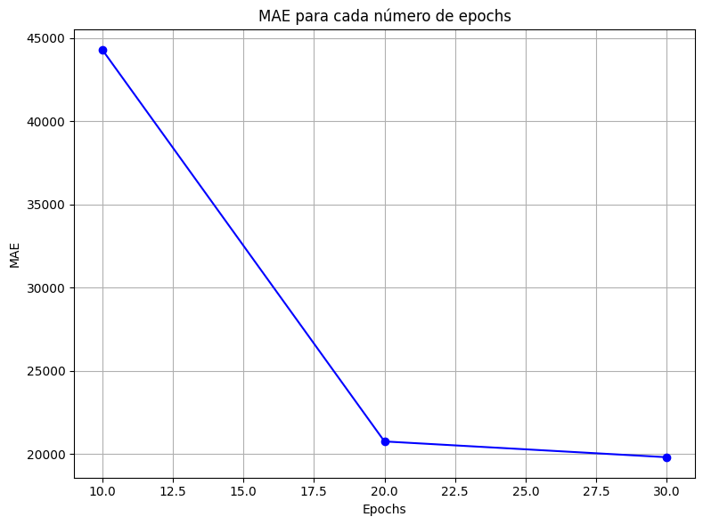
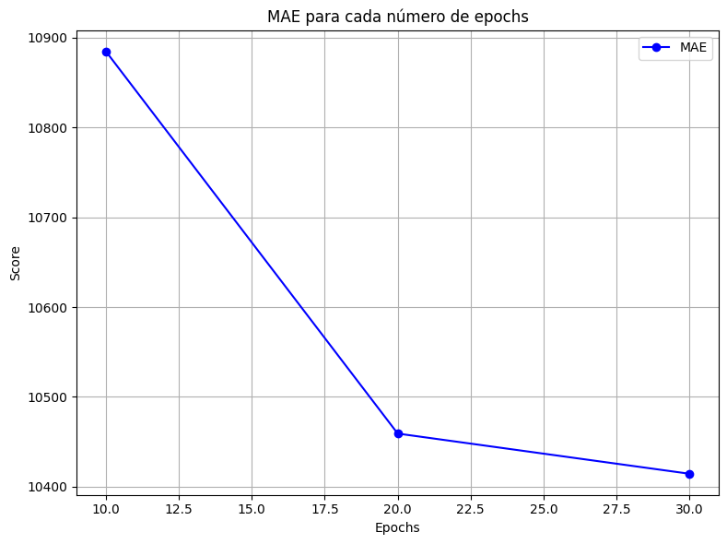
REDES NEURONALES

Slide 14
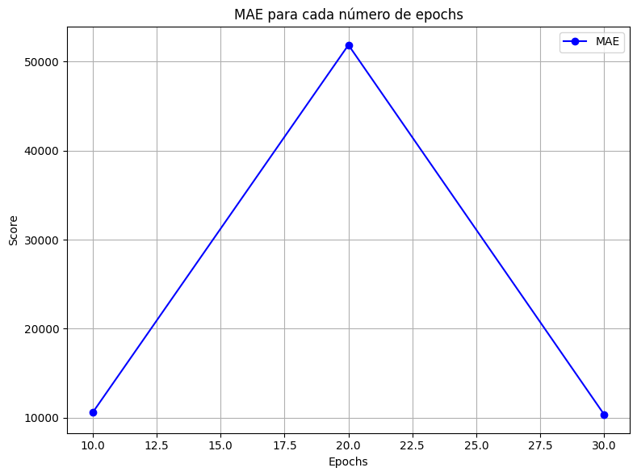
REDES NEURONALES

Slide 15
Gracias!

